Slide 1
第二章 线性模型

Slide 2
线性模型
线性回归
感知机（PLA）
逻辑回归

Slide 3
线性模型
线性回归
感知机（PLA）
逻辑回归

Slide 4
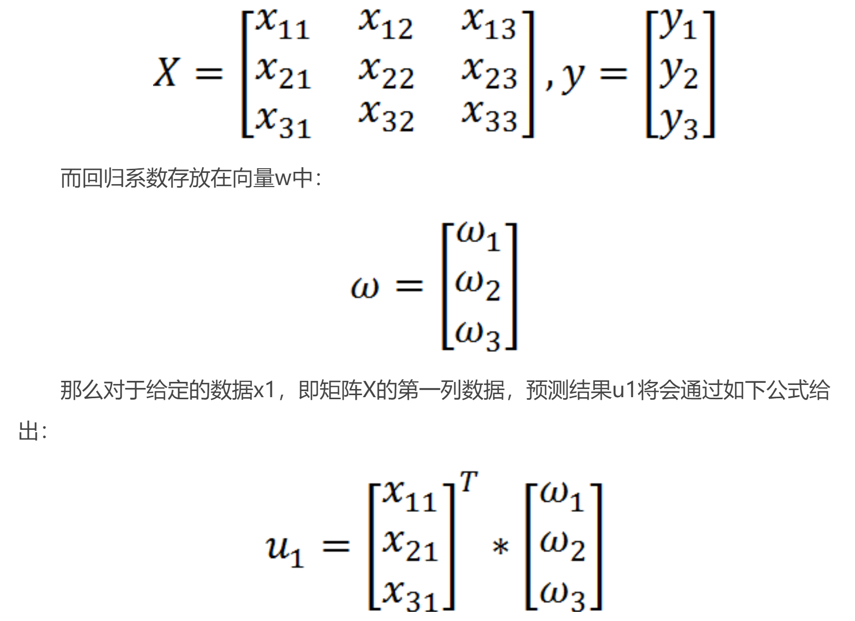
用线性回归找到最佳拟合直线
思考：应该怎么从一大堆数据里求出回归方程呢？
假定输入数据存放在矩阵X中，结果存放在向量y中：

Slide 5
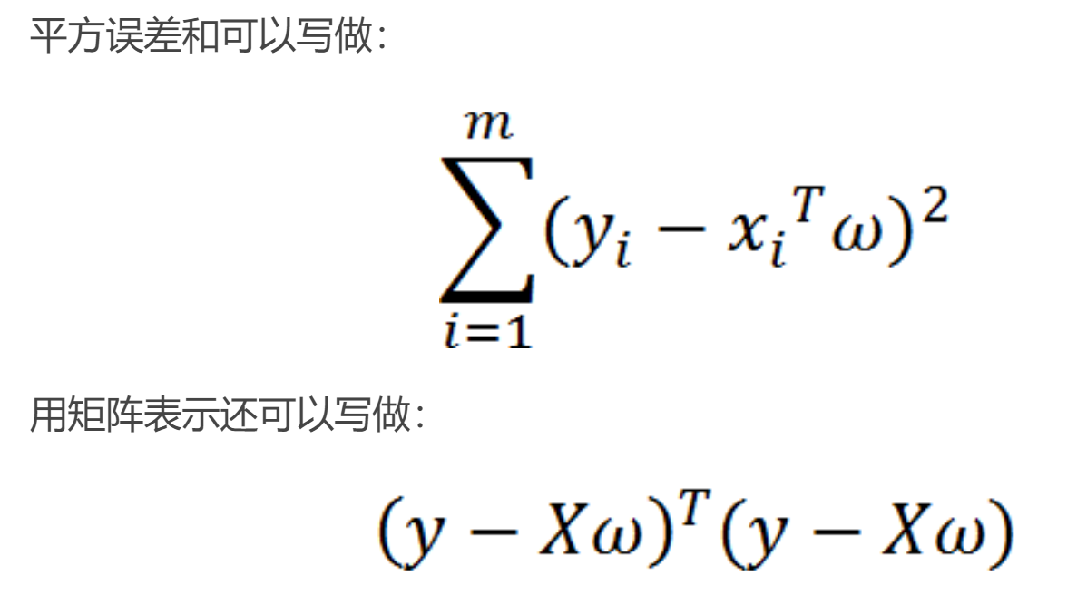
用线性回归找到最佳拟合直线
手里有数据矩阵X和对应的标签向量y，怎么才能找到w呢？一个常用的方法就是找出使误差最小的w。这里的误差是指预测u值和真实y值之间的差值，使用该误差的简单累加将使得正差值和负差值相互抵消，所以我们采用平方误差。
若x为向量，则默认x为列向量，x^T为行向量。将上述提到的数据矩阵X和标签向量y带进去，就知道为何这么变化了。在继续推导之前，我们要先明确一个目的：找到w，使平方误差和最小。因为我们认为平方误差和越小，说明线性回归拟合效果越好。

Slide 6
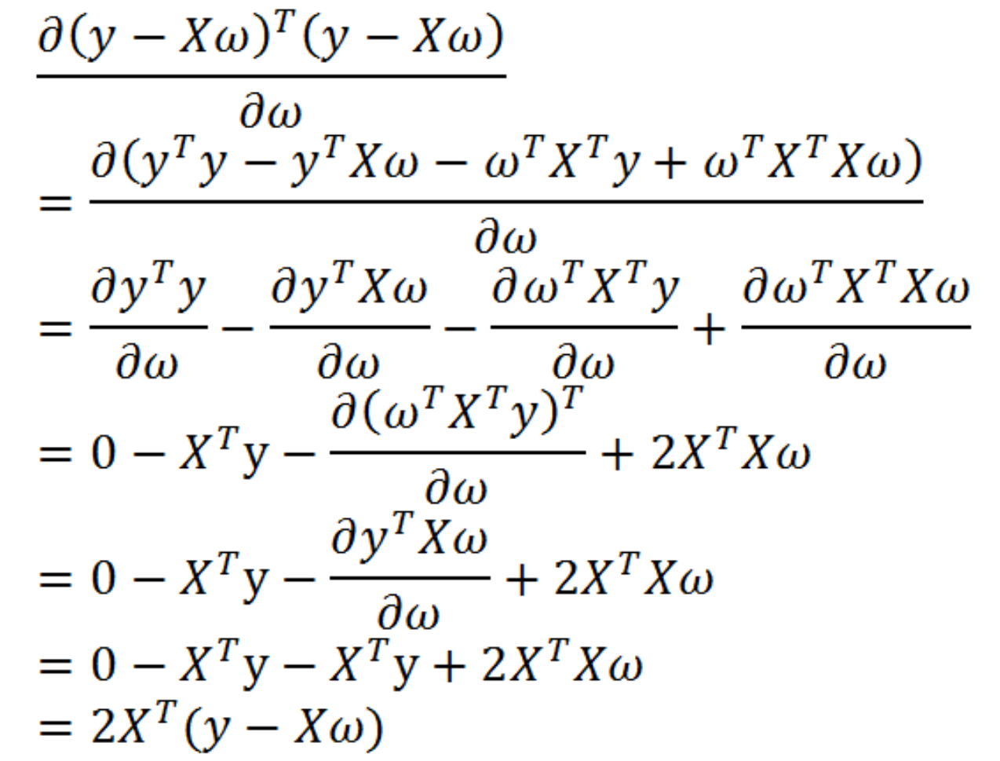
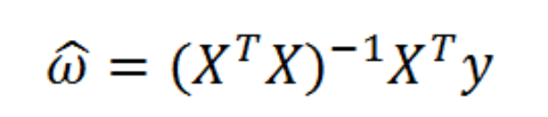
用线性回归找到最佳拟合直线
现在，我们用矩阵表示的平方误差和对w进行求导：
令上述公式等于0，得到:

Slide 7
用线性回归找到最佳拟合直线
w上方的小标记表示，这是当前可以估计出的w的最优解。从现有数据上估计出的w可能并不是数据中的真实w值，所以这里使用了一个"帽"符号来表示它仅是w的一个最佳估计。值得注意的是，上述公式中包含逆矩阵，也就是说，这个方程只在逆矩阵存在的时候使用，也即是这个矩阵是一个方阵，并且其行列式不为0。

Slide 8
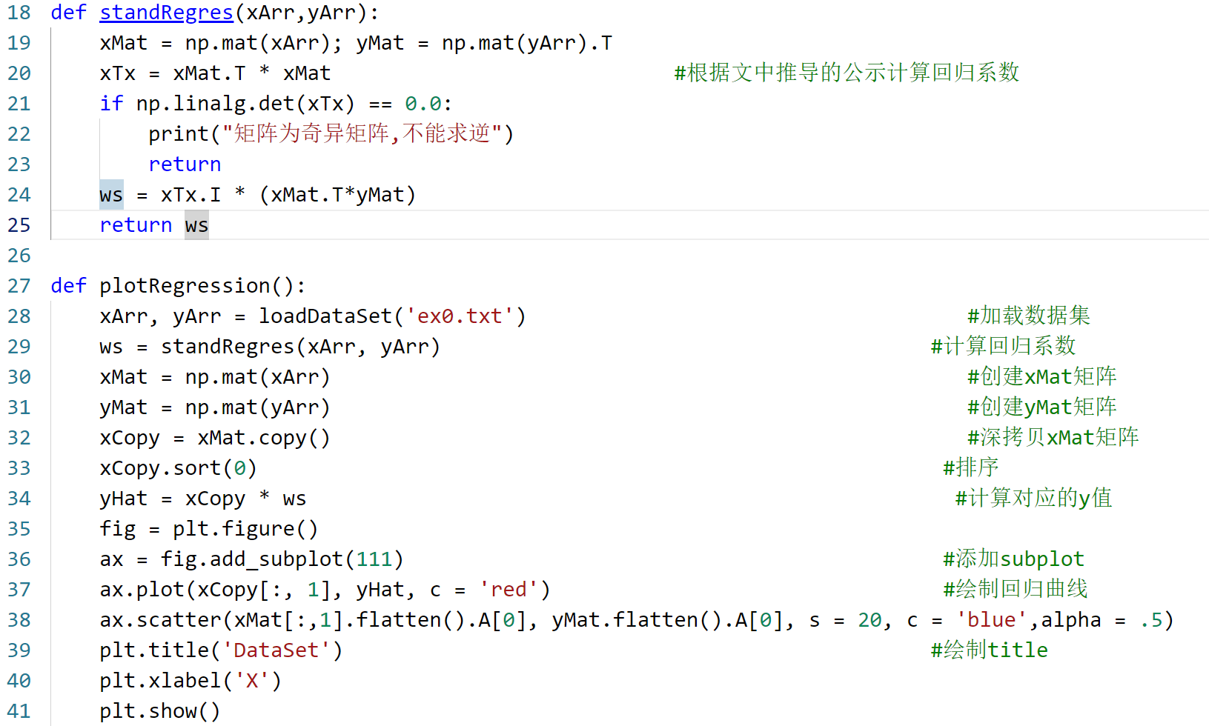
线性回归python核心代码

Slide 9
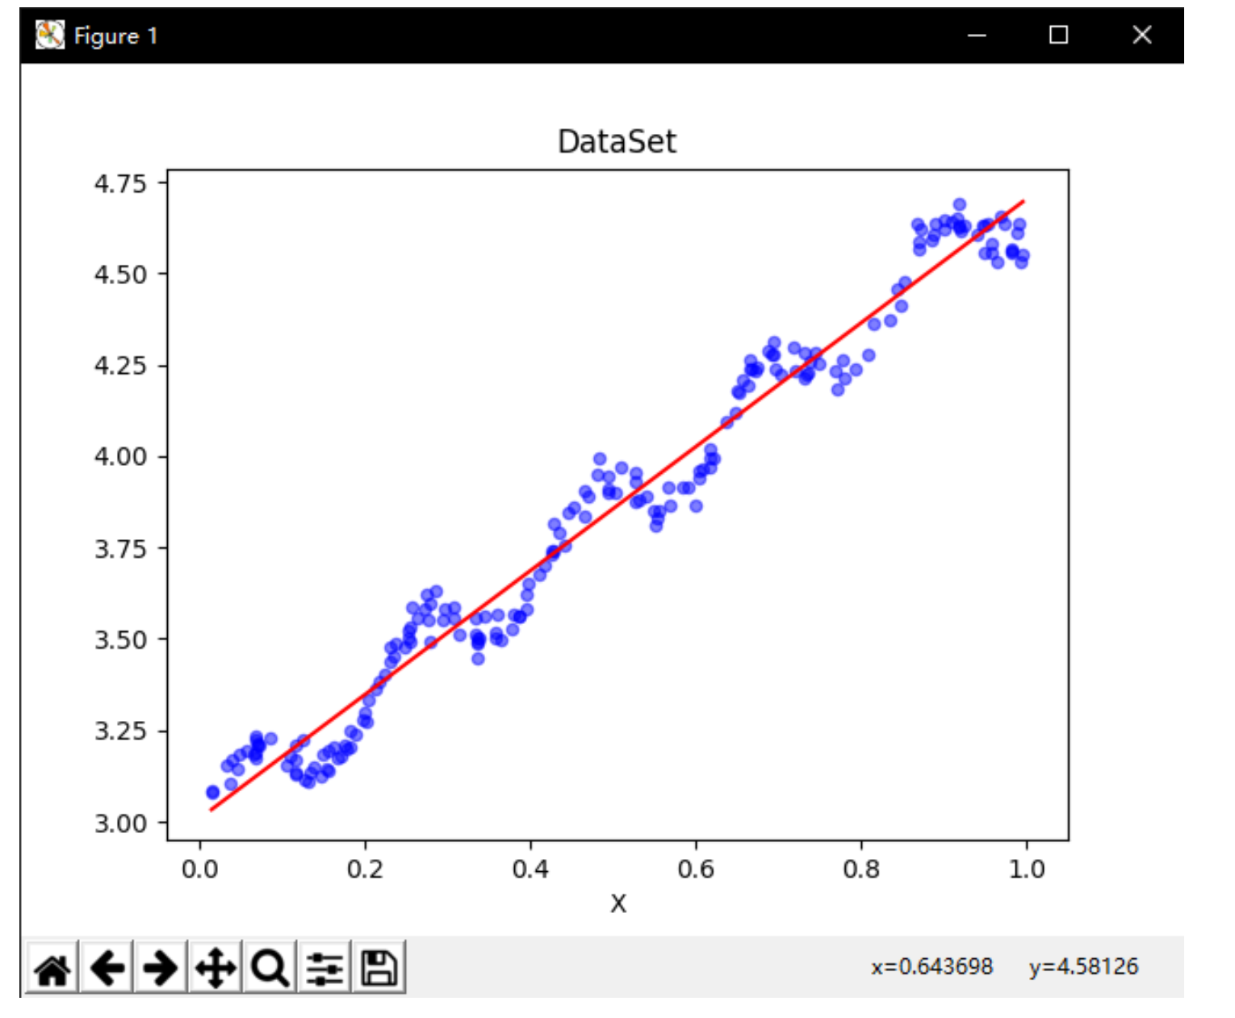
线性回归实验结果

Slide 10
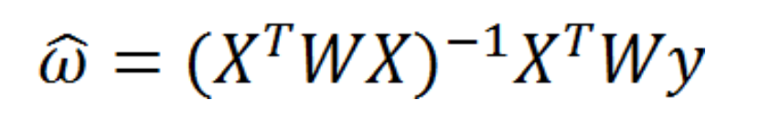
局部加权线性回归
线性回归的一个问题是有可能出现欠拟合现象，因为它求的是具有小均方误差的无偏估 计。显而易见，如果模型欠拟合将不能取得好的预测效果。所以有些方法允许在估计中引入一 些偏差，从而降低预测的均方误差。
其中的一个方法是局部加权线性回归。在该方法中，我们给待预测点附近的每个点赋予一定的权重。与kNN一样，这种算法每次预测均需要事先选取出对应的数据子集。该算法解除回归系数W的形式如下：
其中W是一个矩阵，这个公式跟我们上面推导的公式的区别就在于W，它用来给每个店赋予权重。

Slide 11
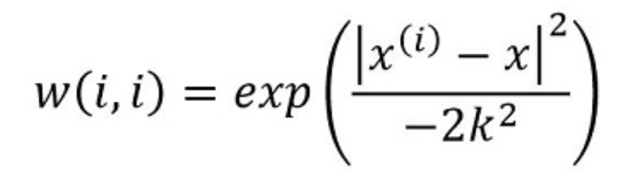
局部加权线性回归
因为局部加权线性回归使用高斯核，其对应的权重如下：
这样我们就可以根据上述公式，编写局部加权线性回归，我们通过改变k的值，可以调节回归效果。

Slide 12
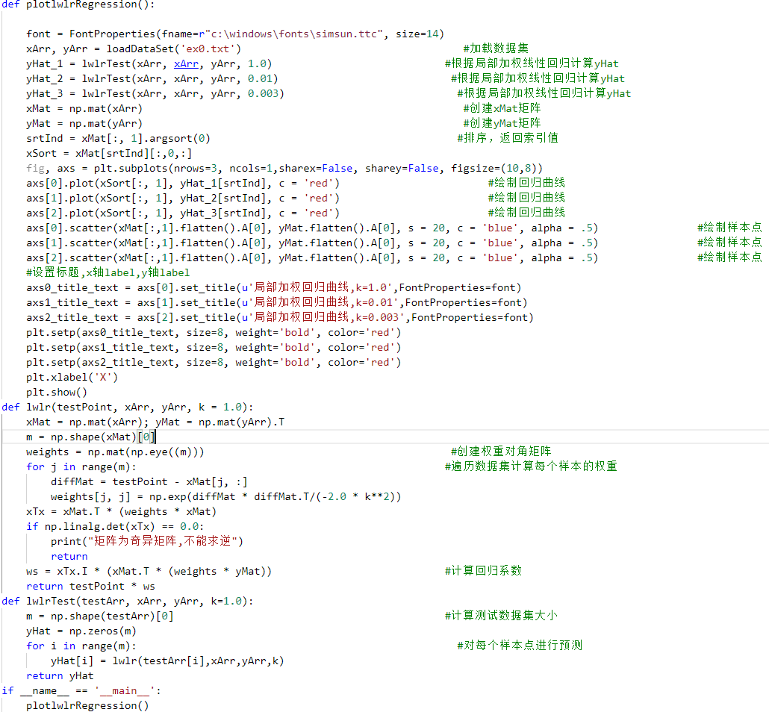
局部加权线性回归python核心代码

Slide 13
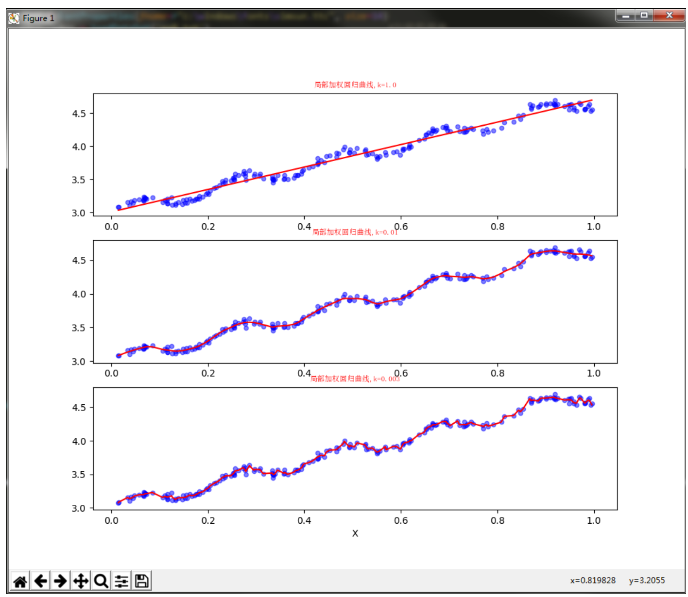
局部加权线性回归实验结果

Slide 14
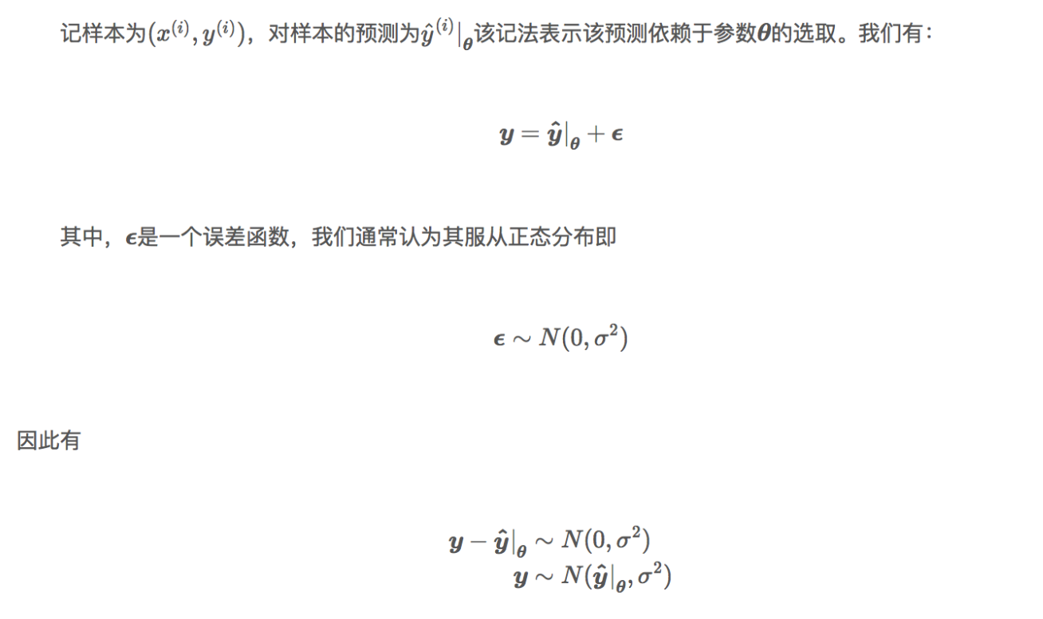
为什么最小二乘法对误差的估计要用平方？
简单地说，之所以要用平方，是因为，取二次方的时候，对参数的估计是当前样本下的最大似然估计。证明如下：

Slide 15
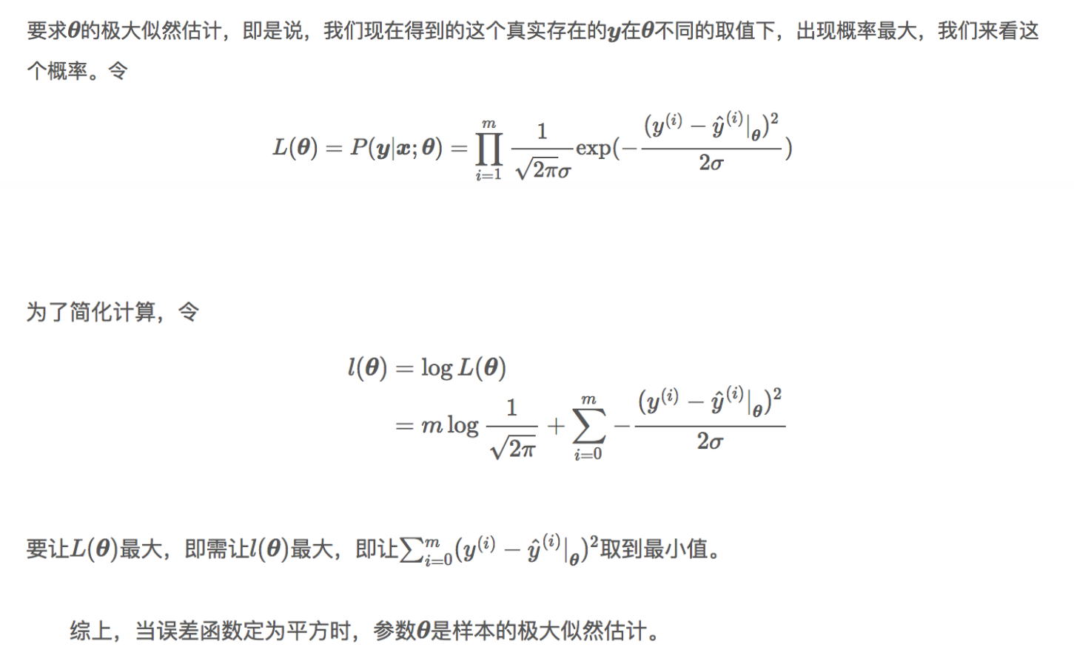
为什么最小二乘法对误差的估计要用平方？

Slide 16
线性模型
线性回归
感知机（PLA）
逻辑回归

Slide 17
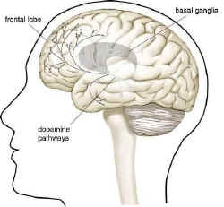
生物神经元介绍
人脑的奥秘
人类的大脑大约有1400亿个神经细胞，亦称为神经元
平均每个神经元与其他大量神经元相互连接，形成复杂的生物神经网络
经验直觉
回忆
联想
综合判断

Slide 18
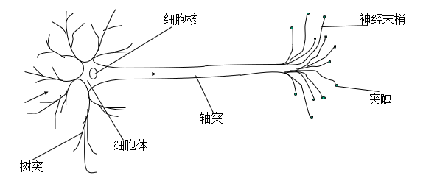
生物神经元介绍
生物神经元
由细胞体(Soma)、轴突(Axon)和树突(Dendrite)三个部分组成

Slide 19
生物神经元介绍
生物神经元工作机理
神经元的信息传递和处理是一种电化学活动，树突由于电化学作用接受外界的刺激；
一个神经元把来自不同树突的兴奋性或抑制性输入信号(突触后膜电位)累加求和的过程，称为整合。
当神经元整合后产生的膜电位超过阈值电位时，神经元处于兴奋状态，产生兴奋性电脉冲，并经轴突输出；否则，无电脉冲产生，处于抑制状态。
神经元间的连接强度是可以接受外界刺激而改变的，这构成了学习机能的基础。

Slide 20
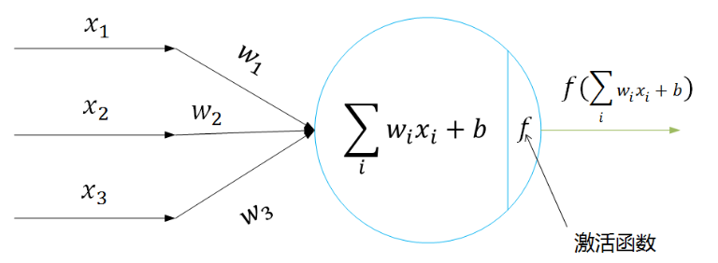
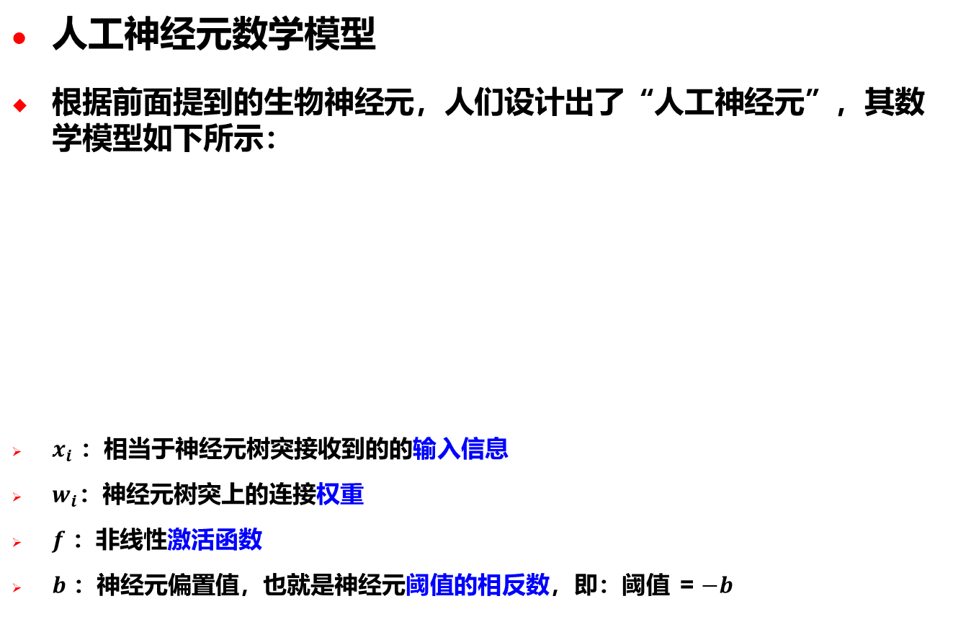
人工神经元
人工神经元数学模型
根据前面提到的生物神经元，人们设计出了“人工神经元”，其数学模型如下所示：
$x_{i}$ ：相当于神经元树突接收到的的输入信息
$w_{i}$：神经元树突上的连接权重
$f$ ：非线性激活函数
$b$ ：神经元偏置值，也就是神经元阈值的相反数，即：阈值 = $−b$

Slide 21
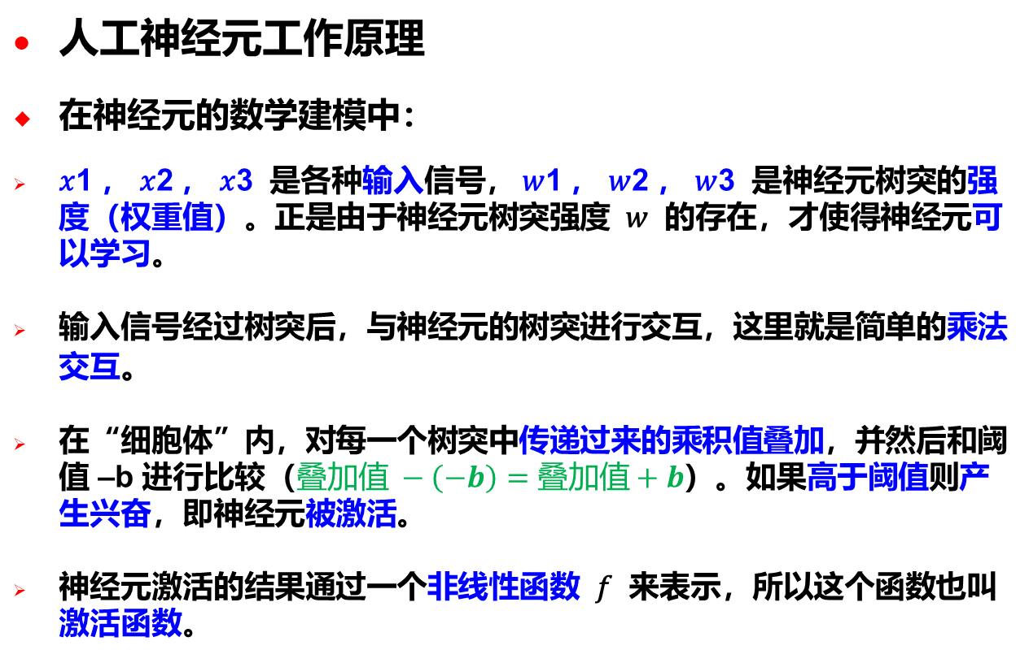
人工神经元
人工神经元工作原理
在神经元的数学建模中：
𝑥1 ， 𝑥2 ， 𝑥3 是各种输入信号， 𝑤1 ， 𝑤2 ， 𝑤3 是神经元树突的强度（权重值）。正是由于神经元树突强度 𝑤 的存在，才使得神经元可以学习。
输入信号经过树突后，与神经元的树突进行交互，这里就是简单的乘法交互。
在“细胞体”内，对每一个树突中传递过来的乘积值叠加，并然后和阈值 –b 进行比较（$叠加值 −\left(−b\right)=叠加值+b$）。如果高于阈值则产生兴奋，即神经元被激活。
神经元激活的结果通过一个非线性函数 𝑓 来表示，所以这个函数也叫激活函数。

Slide 22
人工神经元
人工神经元对比生物神经元

Slide 23
感知机介绍
什么是感知机？
当前面的人工神经元中的非线性激活函数是符号函数 Sign(x) 时，这个神经元就是一个简单感知机(Perceptron)模型，它是最简单的人工神经网络模型，只有一个神经元。

Slide 24
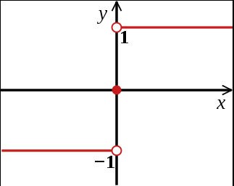
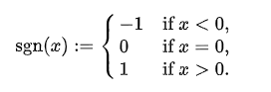
感知机介绍
什么是符号函数？
符号函数 Sign(x) 或 Sgn(x):
当输入大于 0 时，函数值为 1 ；
当输入小于 0 时，函数值为 -1；
当输入等于 0 时，函数之为 0
注：在感知机模型中，为了方便研究，设置当输入为 0 时，函数值也为 1

Slide 25
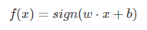
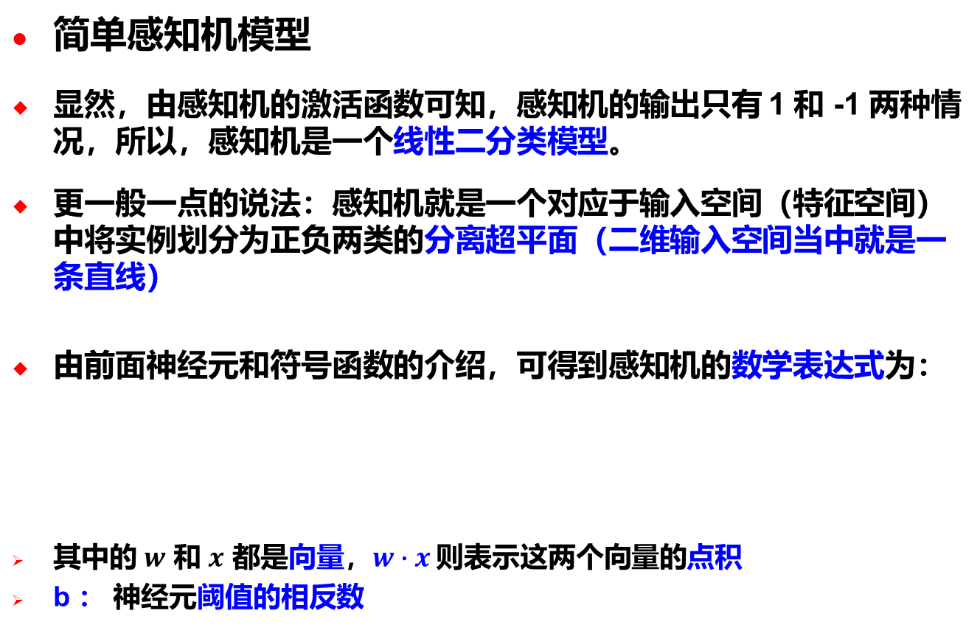
感知机介绍
简单感知机模型
显然，由感知机的激活函数可知，感知机的输出只有 1 和 -1 两种情况，所以，感知机是一个线性二分类模型。
更一般一点的说法：感知机就是一个对应于输入空间（特征空间）中将实例划分为正负两类的分离超平面（二维输入空间当中就是一条直线）
由前面神经元和符号函数的介绍，可得到感知机的数学表达式为：
其中的 $w$ 和 $x$ 都是向量，$w∙x$ 则表示这两个向量的点积
b ： 神经元阈值的相反数

Slide 26
线性代数基础
向量
向量可以以多种方式定义：
对于物理学家来说，向量是位于空间任何位置的任何东西，具有大小和方向。
对于计算机相关人士来说，向量只是用于存储一些数据的数据结构——整数、字符串等。
对于数学家来说，向量是一个跨越空间的以尾巴为原点的箭头。
这里，我们可以从数学家的角度来进行学习

Slide 27
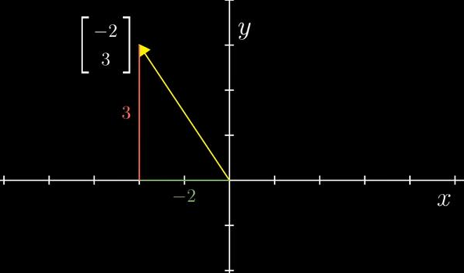
线性代数基础
向量的表示
二维向量在二维平面上的表示：

Slide 28
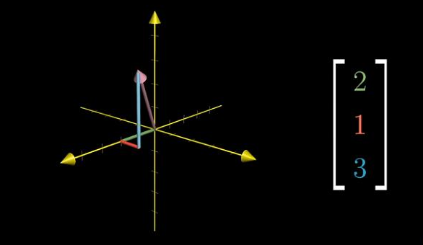
线性代数基础
向量的表示
三维向量在三维空间上的表示：

Slide 29
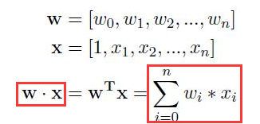
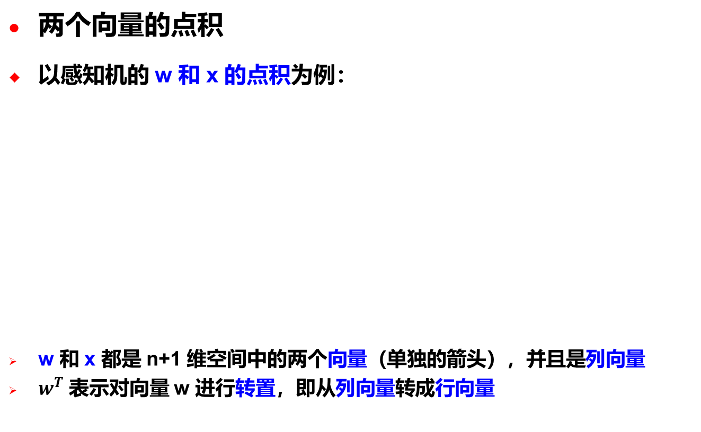
线性代数基础
两个向量的点积
以感知机的 w 和 x 的点积为例：
w 和 x 都是 n+1 维空间中的两个向量（单独的箭头），并且是列向量
$w^{T}$ 表示对向量 w 进行转置，即从列向量转成行向量

Slide 30
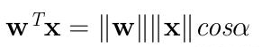
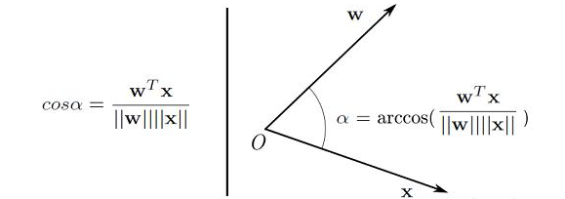
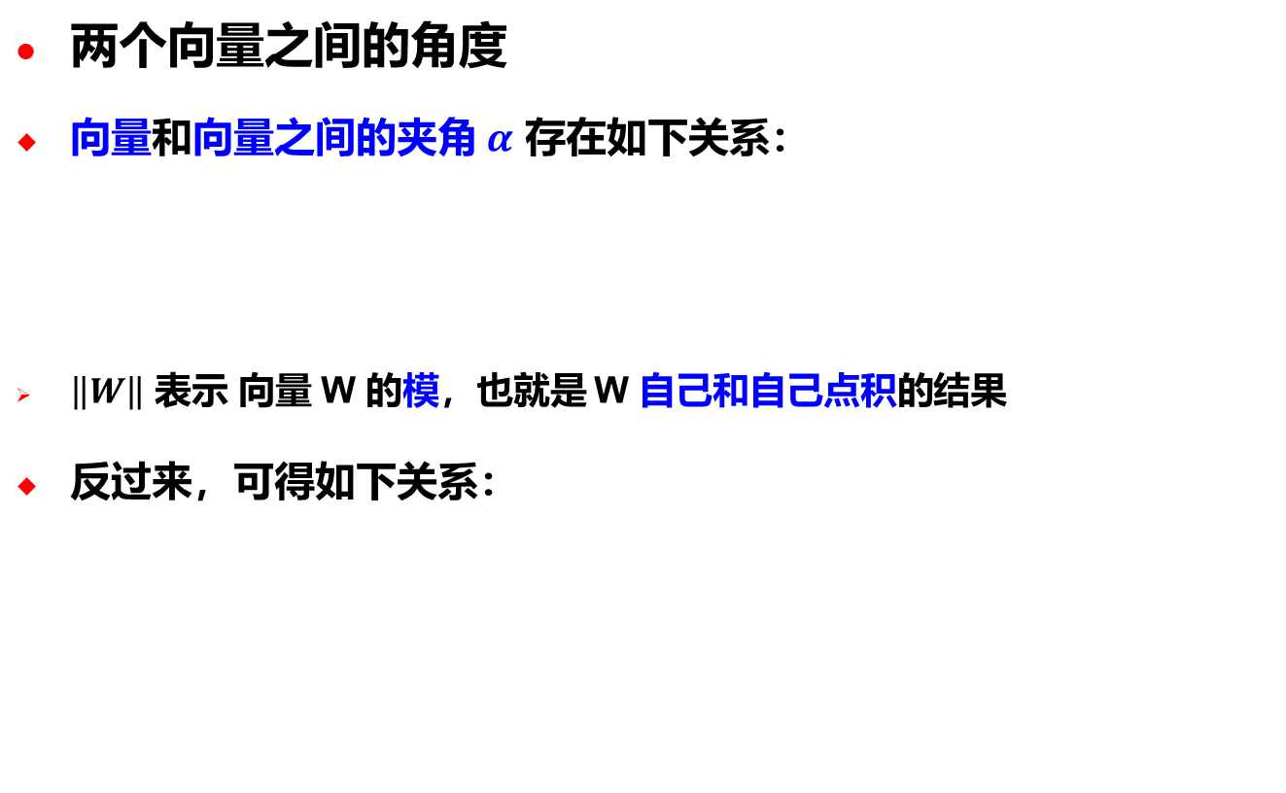
线性代数基础
两个向量之间的角度
向量和向量之间的夹角 $α$ 存在如下关系：
$\left\|W\right\|$ 表示 向量 W 的模，也就是 W 自己和自己点积的结果
反过来，可得如下关系：

Slide 31
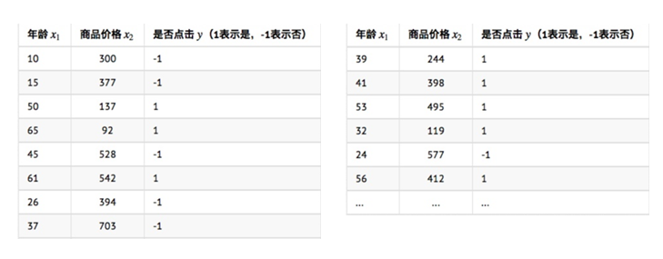
感知机应用实例
简单感知机模型的应用
假设淘宝日志记录中有如下日志信息：

Slide 32
感知机应用实例
其中：
x1 表示某用户的年龄
x2 表示某商品的价格
y 则表示年龄为 x1 的用户对于商品价格为 x2 的商品是否感兴趣（点击）
现在要根据淘宝日志中的这些已知的数据实现这么一个功能：
预测年龄为 x1 的用户对价格为 x2 的商品是否感兴趣，如果感兴趣，那么淘宝就在该用户的首页进行商品推荐。
这个问题可以抽象为：
输入用户的年龄和商品的价格，然后输出结果，这个结果要么是感兴趣，要么是不感兴趣，只有两种情况。
即，这就是一个典型的二分类问题

Slide 33
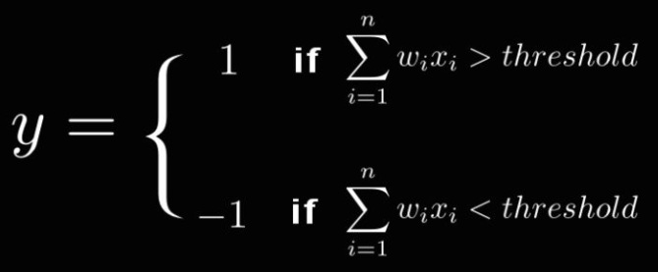
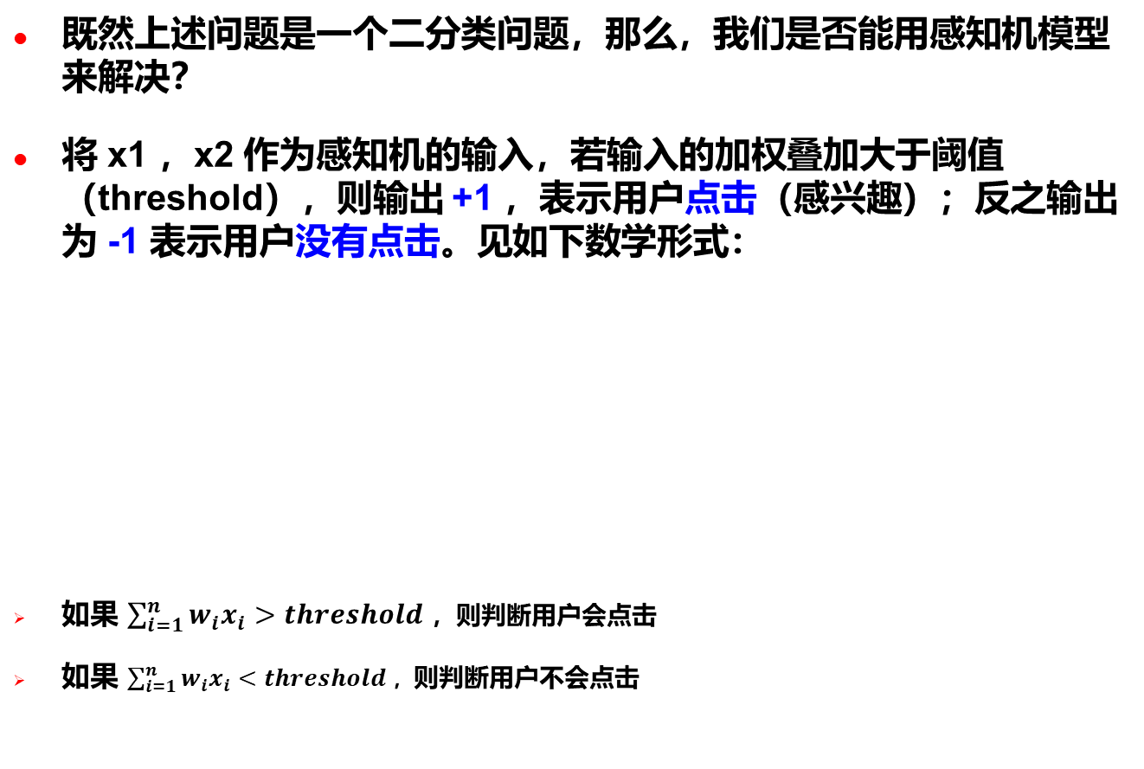
感知机应用实例
既然上述问题是一个二分类问题，那么，我们是否能用感知机模型来解决？
将 x1 ，x2 作为感知机的输入，若输入的加权叠加大于阈值（threshold），则输出 +1 ，表示用户点击（感兴趣）；反之输出为 -1 表示用户没有点击。见如下数学形式：
如果 $\sum_{i=1}^{n}{w_{i}x_{i}}>threshold$ ，则判断用户会点击
如果 $\sum_{i=1}^{n}{w_{i}x_{i}}<threshold$ ，则判断用户不会点击

Slide 34
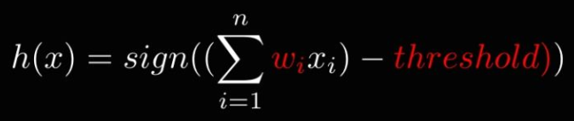
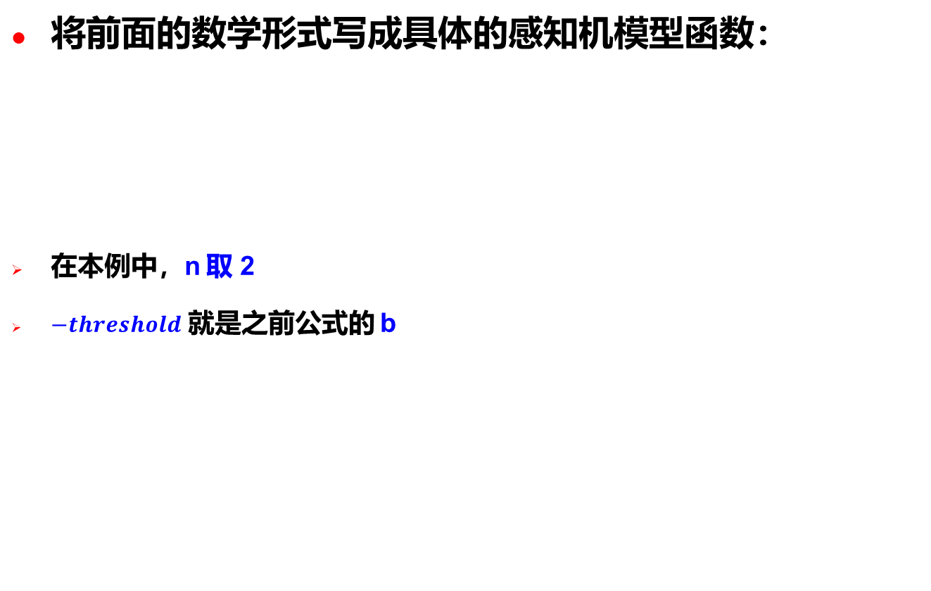
感知机应用实例
将前面的数学形式写成具体的感知机模型函数：
在本例中，n 取 2
$−threshold$ 就是之前公式的 b

Slide 35
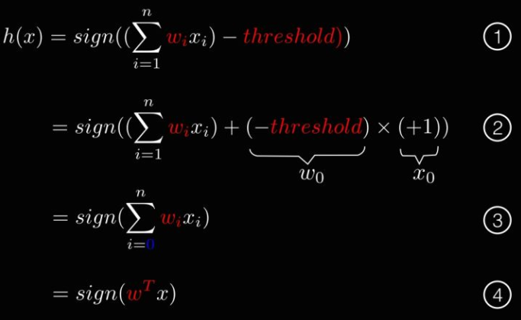
感知机应用实例
为了更好地进行代值和计算，再对 h(x) 做如下变形：
这个变形的目的是把参数 threshold 统一收进向量 w
本例中，n 取 2

Slide 36
感知机应用实例
为了使得感知机能够实现预测功能，我们需要使用已知的数据（前面的日志信息）对感知机进行训练，训练出一个合适的权重向量 W，使得训练之后的感知机模型能够对已知的数据进行正确分类。
* 补充：
在本例中，每一条样本表示为向量 x=(x1, x2)，用户点击情况 y 作为标签。像这样使用存在标签 y 的训练数据进行模型的训练，称为监督学习。反之，若训练数据没有标签，则这样的训练称为无监督学习。

Slide 37
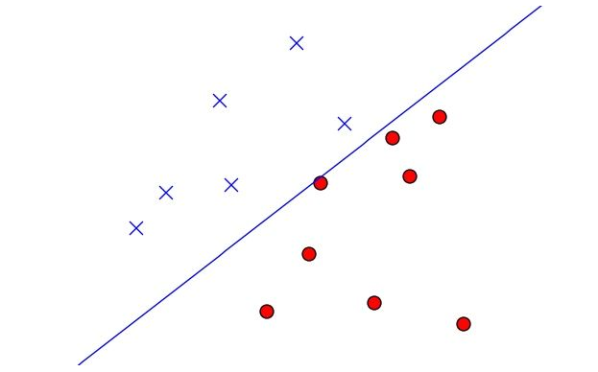
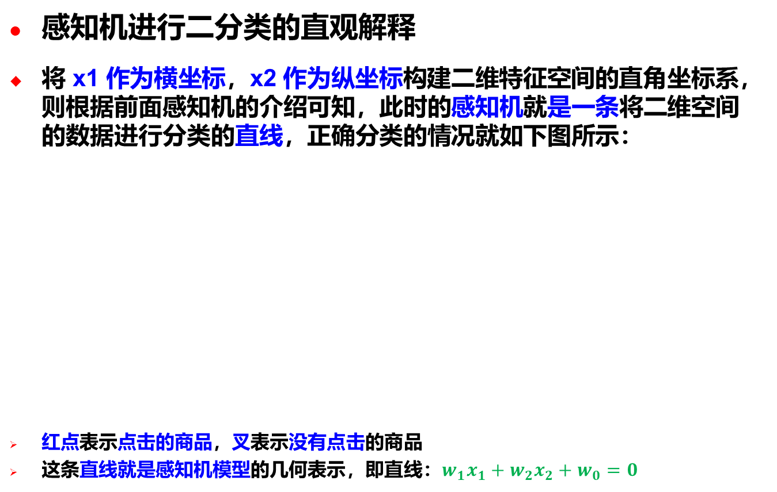
感知机应用实例
感知机进行二分类的直观解释
将 x1 作为横坐标，x2 作为纵坐标构建二维特征空间的直角坐标系，则根据前面感知机的介绍可知，此时的感知机就是一条将二维空间的数据进行分类的直线，正确分类的情况就如下图所示：
红点表示点击的商品，叉表示没有点击的商品
这条直线就是感知机模型的几何表示，即直线：$w_{1}x_{1}+w_{2}x_{2}+w_{0}=0$

Slide 38
感知机应用实例
感知机的目标
感知机算法的目标就是通过训练数据训练，从而找到上图中的直线。
这条直线正好将训练数据分成两个区域，右边都是红圈，左边都是蓝叉
那么，如何寻找这条直线呢？

Slide 39
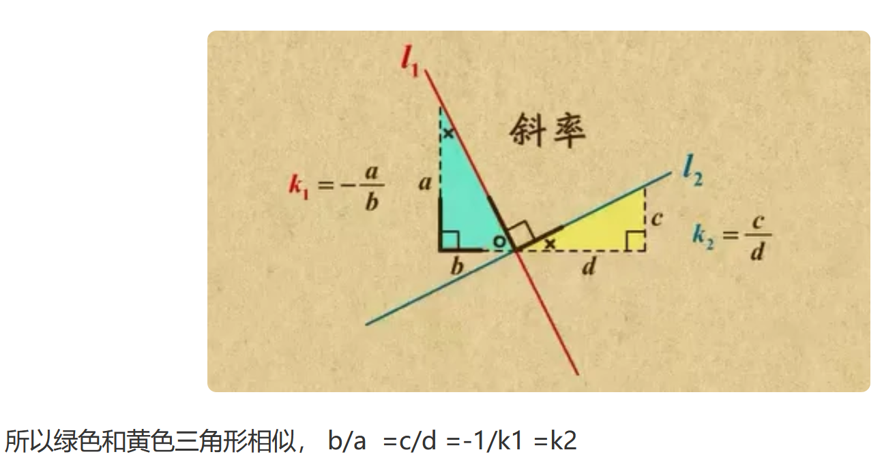
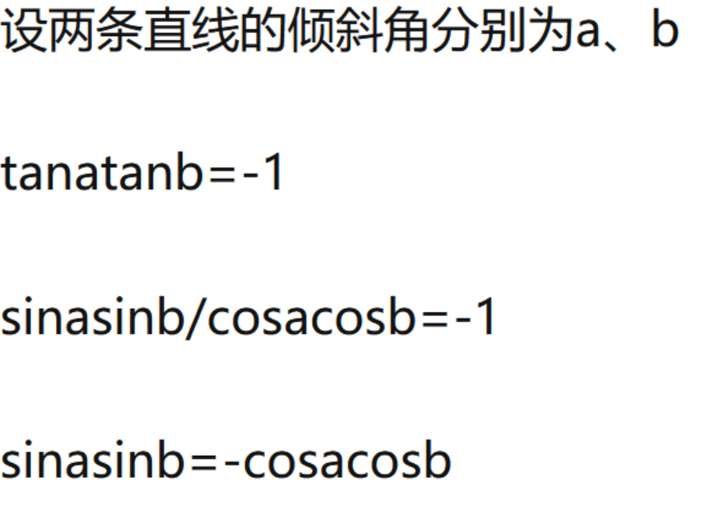
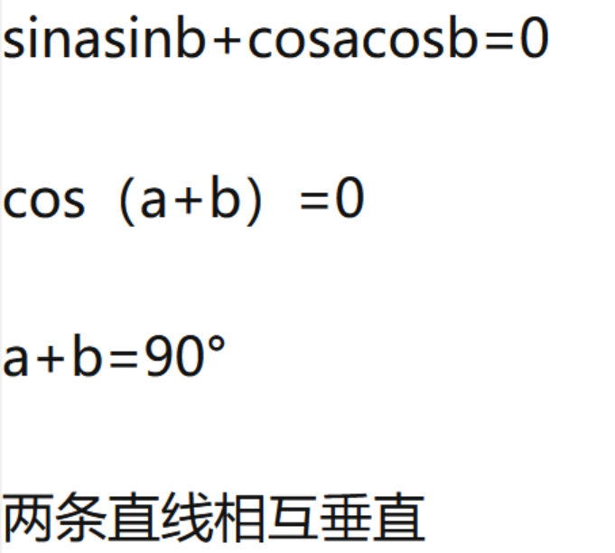
感知机应用实例
首先，看一下两条直线垂直的条件“k1*k2=-1”的来由：
除此之外：
Notes:
tan（b-a)=tanb-tana/1+tanatanb ，Tanatanb=-1才使得（b-a）是直角。
K1=-w1/w2 ，K2=w2/w1，正好k1k2=-1，则（w1，w2）向量为$w_{1}x_{1}+w_{2}x_{2}+w_{0}=0$的法向量

Slide 40
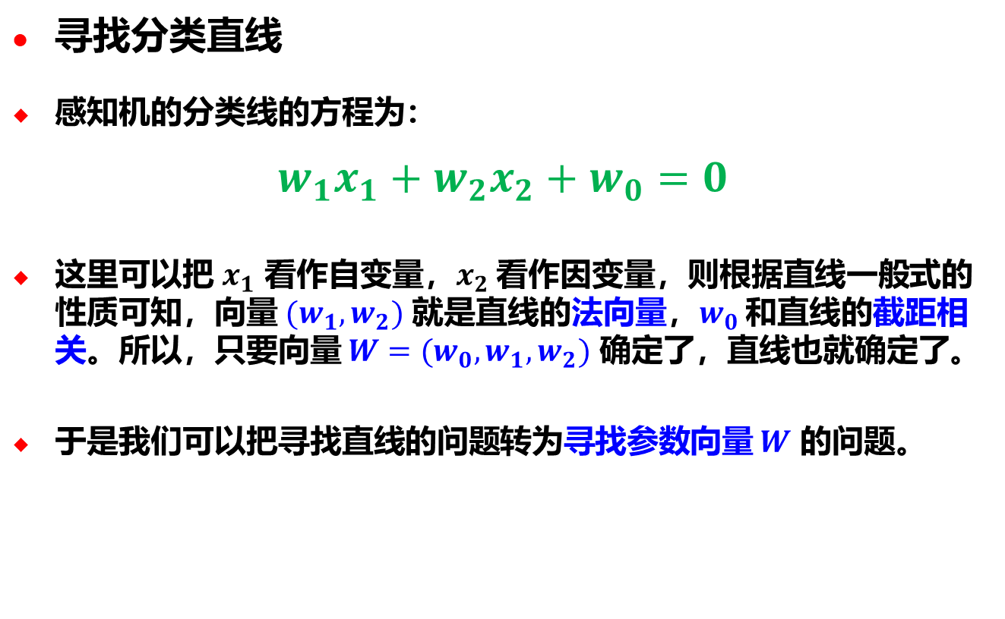
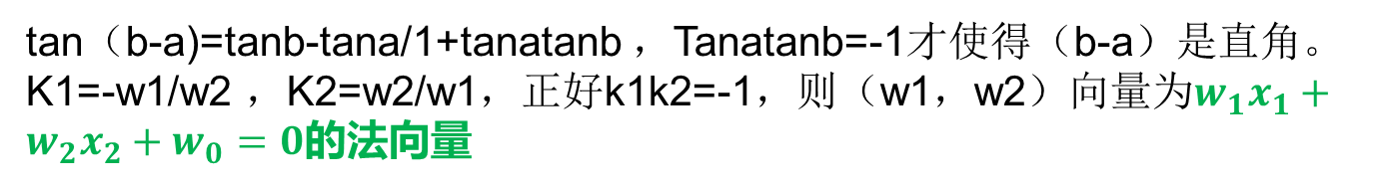
感知机应用实例
寻找分类直线
感知机的分类线的方程为：
$$w_{1}x_{1}+w_{2}x_{2}+w_{0}=0$$
这里可以把 $x_{1}$ 看作自变量，$x_{2}$ 看作因变量，则根据直线一般式的性质可知，向量 $(w_{1},w_{2})$ 就是直线的法向量，$w_{0}$ 和直线的截距相关。所以，只要向量 $W=(w_{0}, w_{1},w_{2})$ 确定了，直线也就确定了。
于是我们可以把寻找直线的问题转为寻找参数向量 $W$ 的问题。
tan（b-a)=tanb-tana/1+tanatanb ，Tanatanb=-1才使得（b-a）是直角。
K1=-w1/w2 ，K2=w2/w1，正好k1k2=-1，则（w1，w2）向量为$w_{1}x_{1}+w_{2}x_{2}+w_{0}=0$的法向量
Notes:
tan（b-a)=tanb-tana/1+tanatanb ，Tanatanb=-1才使得（b-a）是直角。
K1=-w1/w2 ，K2=w2/w1，正好k1k2=-1，则（w1，w2）向量为$w_{1}x_{1}+w_{2}x_{2}+w_{0}=0$的法向量

Slide 41
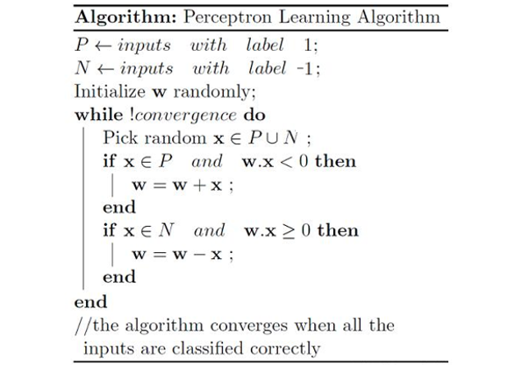
感知机应用实例
感知机学习算法
为了找到一个能够将数据进行完美分类的w向量，采用如下算法：

Slide 42
感知机应用实例
感知机学习算法
上图展示的算法中，我们先用一些随机向量初始化 w。然后，我们迭代训练数据中的所有样本，包括正面和负面示例。
理想情况下，
如果输入 x 属于 P，w·x 的点积会大于或等于0；
如果输入 x 属于 N，则点积必须小于 0。
而前面 while 循环中的 if 条件为：

Slide 43
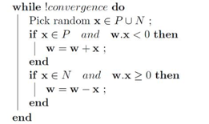
感知机应用实例
当 x 属于 P 但是其点积却是 w·x <0 时，w = w + x
当 x 属于 N 但是其点积却是 w·x≥0 时，w = w - x
为什么 w 要这样更新？

Slide 44
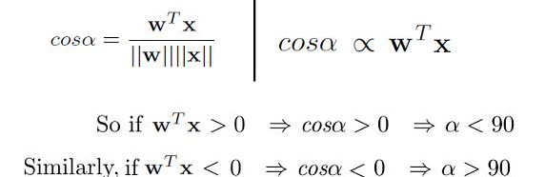
感知机应用实例
感知机学习算法
由前面向量的知识我们可知：
当 点积 > 0 时，向量之间的夹角 < 90°；
当 点积 < 0 时，向量之间的夹角 > 90°；

Slide 45
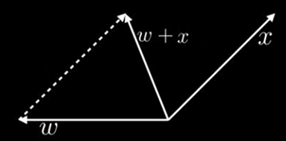
感知机应用实例
感知机学习算法
当 x 属于 P 则其点积 w·x 应该大于等于0 ，而实际却是小于 0，即：向量之间的夹角本应该小于 90°，而实际却大于 90°，所以需要将夹角缩小。
而 w = w + x ，根据矢量相加的特点：
w+x 和 x 的夹角变小

Slide 46
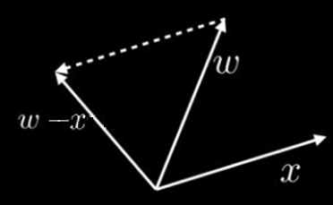
感知机应用实例
感知机学习算法
当 x 属于 N 则其点积 w·x 应该小于0 ，而实际却是大于等于 0，即：向量之间的夹角本应该大于 90°，而实际却小于 90°，所以需要将夹角变大。
而 w = w - x ，根据矢量相减的特点：
w-x 和 x 的夹角变大

Slide 47
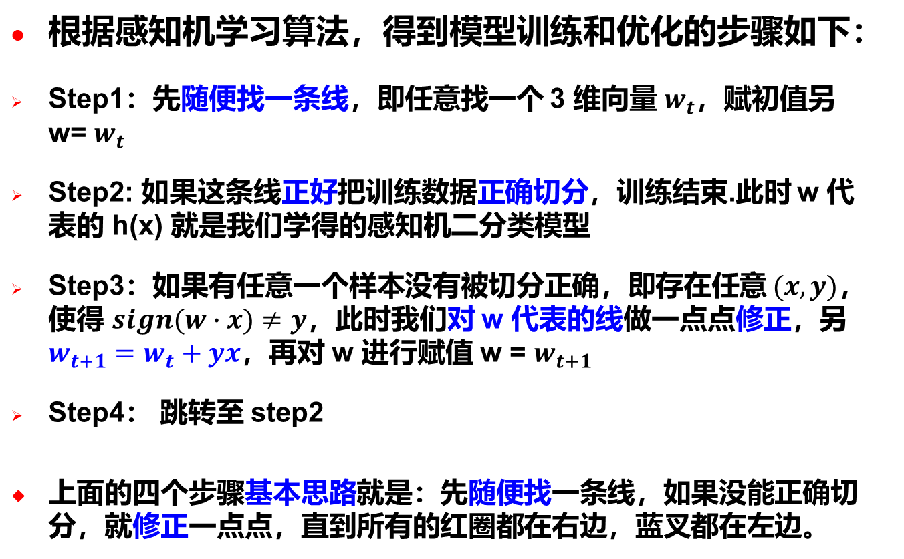
感知机应用实例
根据感知机学习算法，得到模型训练和优化的步骤如下：
Step1：先随便找一条线，即任意找一个 3 维向量 $w_{t}$，赋初值另 w= $w_{t}$
Step2: 如果这条线正好把训练数据正确切分，训练结束.此时 w 代表的 h(x) 就是我们学得的感知机二分类模型
Step3：如果有任意一个样本没有被切分正确，即存在任意 $(x,y)$，使得 $sign(w∙x)≠y$，此时我们对 w 代表的线做一点点修正，另$w_{t+1}=w_{t}+yx$，再对 w 进行赋值 w = $w_{t+1}$
Step4： 跳转至 step2
上面的四个步骤基本思路就是：先随便找一条线，如果没能正确切分，就修正一点点，直到所有的红圈都在右边，蓝叉都在左边。

Slide 48
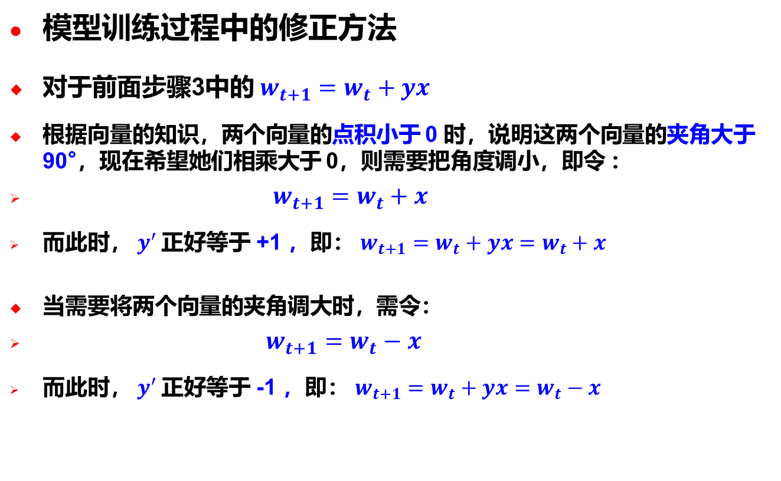
感知机应用实例
模型训练过程中的修正方法
对于前面步骤3中的 $w_{t+1}=w_{t}+yx$
根据向量的知识，两个向量的点积小于 0 时，说明这两个向量的夹角大于 90°，现在希望她们相乘大于 0，则需要把角度调小，即令 ：
$w_{t+1}=w_{t}+x$
而此时， $y^{′}$ 正好等于 +1 ，即： $w_{t+1}=w_{t}+yx=w_{t}+x$
当需要将两个向量的夹角调大时，需令：
$w_{t+1}=w_{t}−x$
而此时， $y^{′}$ 正好等于 -1 ，即： $w_{t+1}=w_{t}+yx=w_{t}−x$

Slide 49
感知机应用实例
上述的整个更新过程，可以可视化为如下过程：

Slide 50
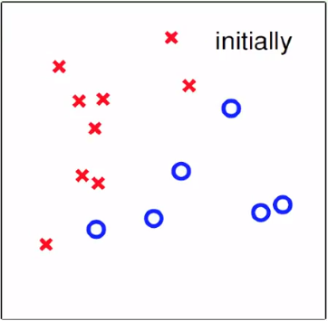
感知机应用实例
先随机生成一个 W 向量

Slide 51
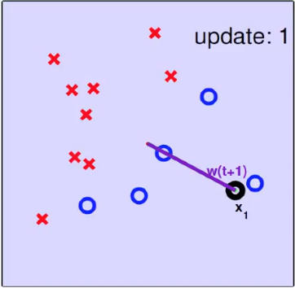
感知机应用实例
这个向量
W =(w1, w2) 是分
类线的法向量，
注意，在这系列的
图中，这个向量没
有 w0 元素
这里是
坐标原点

Slide 52

感知机应用实例

Slide 53

感知机应用实例

Slide 54

感知机应用实例

Slide 55

感知机应用实例

Slide 56

感知机应用实例

Slide 57

感知机应用实例

Slide 58

感知机应用实例

Slide 59

感知机应用实例

Slide 60

感知机应用实例
实现正确分类，更新结束

Slide 61
损失函数
对于神经网络模型的训练，在感知机的模型训练部分，我们是从几何角度出发，通过向量 W 和 X 之间的夹角的关系实现参数的更新。
实际上，对于一个通用的神经网络模型，对网络模型的训练修正过程，其实是对模型损失函数的优化过程。那么，什么是损失函数？

Slide 62
损失函数
什么是损失函数？
损失函数（Loss Function）是用来衡量一个模型的输出结果好坏的重要标准。或者说，损失函数是来衡量人们对神经网络的预测结果的不满意程度。
当预测的结果和真实结果的差距越大，损失函数的值也越大，我们越不满意；反之，损失函数的值越小，我们越满意。

Slide 63
损失函数
什么是损失函数？
显然，训练一个网络模型的目的就是使得模型能预测一个满意的结果，也就是说，我们训练一个模型就是为了使得其损失函数的值越小。
当一个神经网络的损失函数所得到的值为0，那么说明这个网络所预测的结果和真实结果完全一样。当然，这种情况只是理论上能出现的，实际当中是不可能的。
那么，对于感知机的损失函数是什么样的呢？

Slide 64

损失函数
感知机模型的损失函数
之前以及介绍过了，在向量空间当中（或者直接理解为在几何当中），感知机是输入空间（特征空间）的一个分离超平面 S（在二维输入空间则是一条直线）。
并且这个超平面 S 的表达式为：
$w∙x+b=0$
$w$ 和 $x$ 都是 n 维的向量
这里先不把偏置值 b 整合到向量 $w$ 当中
点到直线距离公式为：$\frac{Ax_{0}+By_{0}+C}{\sqrt{A^{2}+B^{2}}}$
输入空间中任意一点 $x_{i}$ 到超平面 S 的距离为：
$$\frac{1}{||w||}|w∙x_{i}+b|$$
$|\left|w\right||$ 表是向量 w 的模

Slide 65

损失函数
感知机模型的损失函数
设点 $x_{i}$ 是误分类的点，则 $x_{i}$ 满足：
$$−y_{i}\left(w∙x_{i}+b\right)>0$$
$y_{i}$ 表示样本点 $x_{i}$ 的标签
于是，误分类点 $x_{i}$ 到超平面 S 的距离则为：
$$−\frac{1}{\left|\left|w\right|\right|}y_{i}(w∙x_{i}+b)$$
则误分类点到超平面 S 的总距为：
$$−\frac{1}{\left|\left|w\right|\right|}{\sum_{x_{i}∈M}{y_{i}(w∙x_{i}+b) }}_{ }$$
$M$ 表示误分类的点的集合

Slide 66

损失函数
感知机模型的损失函数
因为前面总距离公式的分母大于 0，所以，我们取分子作为感知机模型的损失函数：
$$L\left(w,b\right)=−{\sum_{x_{i}∈M}{y_{i}(w∙x_{i}+b) }}_{ }$$
$M$ 表示误分类的点的集合
根据这个式子可知，当误分类的点越多，损失函数的值就越大，我们对这个模型越不满意。所以，模型更新优化的目标就是减小这个损失函数。
Notes:
为什么可以忽略1/||w||?
1)分母大于0，不影响损失函数的正负。所谓误分类驱动更新，是对误分类点计算距离，w*xi的点积决定了夹角，与yi的标签始终是不同号，所以-y(wx + b)肯定是大于0的 所以不存在英雄判断正负性的问题
2）最终的学习目标是，分类器不存在有误分类的点，则使得损失函数为0作为最终学习目标，因此0*||w||仍然为0，所以可以为1/||w||忽略消除掉。

Slide 67
梯度下降法
如何训练和更新？
模型的训练就是求函数的最值。在机器学习领域，最流行的求“最值”（实际上是极值）的方法就是梯度下降法（gradient descend）了。
什么是梯度？
一个空间中的点的梯度是这样的一个向量：
它的方向与取得最大方向导数的方向一致，而它的大小是方向导数的最大值。导数就是函数的斜率，而方向导数就是在某一方向上的斜率。
所以，简单来说，梯度的方向就是斜率最大的那个方向。

Slide 68
梯度下降法
梯度下降法
梯度下降法就是将函数的变量沿着梯度的反方向逐步更新（变量整体减去梯度值），使得函数慢慢靠近函数的极值点，从而逼近函数的局部最优解。
对梯度下降法的含义进行举例说明：
假设你现在在山顶准备下山，为了能更快的到达山底，你先环顾四周，找到了一条斜率最大的下坡路。于是你沿着这个方向走了一段距离，然后又环顾四周，寻找当前位置斜率最大的下坡路。之后又沿着新的方向继续向前走了一段距离……如此反复，直到到达山底。
例子中，环顾四周的过程就是求解梯度的过程，沿着找到的方向走一段距离这个过程就是根据梯度更新参数的过程。下面通过图片来展示了梯度下降法的过程：

Slide 69

梯度下降法
损失函数
假设这个是一座山的三维图
损失函数的参数，就是我们
前面所说的 w

Slide 70

梯度下降法
你在这个山上的起始位置
为了以最快的速度下山，你环顾四周，找到了一条斜率最大的下坡路（这个就对应于求解梯度的过程），于是你沿着这个方向走了一段距离（这个对应于参数更新一次的过程）。

Slide 71

梯度下降法
现在你来到了这个位置
重复之前的动作走向下个位置

Slide 72

梯度下降法

Slide 73

梯度下降法

Slide 74

梯度下降法

Slide 75

梯度下降法

Slide 76

梯度下降法

Slide 77

梯度下降法
到达山底，算法结束

Slide 78

梯度下降法
感知机模型使用梯度下降法进行更新
对损失函数 $L\left(w,b\right)=−{\sum_{x_{i}∈M}{y_{i}(w∙x_{i}+b) }}_{ }$ 进行求解 $w$ 和 $b$ 的梯度：
$$∇_{w}L\left(w,b\right)=−\sum_{x_{i}∈M}{y_{i}x_{i}}$$
$$∇_{b}L\left(w,b\right)=−\sum_{x_{i}∈M}{y_{i}}$$
显然，对于一个点 $x_{i}$ 来说，$w$ 的梯度正好是 $−y_{i}x_{i}$ ，即对权值进行更新的式子为：
$w←w+y_{i}x_{i}$ （梯度下降法对参数的更新是：原参数值减去参数的梯度）
$b←b+y_{i}$

Slide 79

梯度下降法
感知机模型使用梯度下降法进行更新
把 $b$ 整合进 $w$ 里的话，则参数的更新公式就是：
$w=w+y_{i}x_{i}$
这个更新公式就是我们在 6.2 节当中通过向量之间夹角关系所得出的那个公式。也就是说，这个更新的本质是一回事，只不过是考虑的角度不同。
而对于神经网络来说，对于参数的更新，我们一般都是从最小化损失函数这个角度出发的。因为，之前结合几何的理解方式在输入维度小的时候还好理解，但是一旦输入维度大了就很复杂，很难理解了。

Slide 80

梯度下降法
感知机模型使用梯度下降法进行更新
这里要说明一下，在实际的工程中，我们会在参数更新的时候乘上一个 $α$ ，称为学习速率，用来调整参数更新的幅度。
增加学习率之后的更新公式为：
$w=w+{αy}_{i}x_{i}$
学习率 $α$ 是一个超参数，由我们自己给定，人为调整。

Slide 81
线性模型
线性回归
感知机（PLA）
逻辑回归

Slide 82

Logistic回归与梯度上升算法
Logistic回归是众多分类算法中的一员。通常，Logistic回归用于二分类问题。首先，让我们来了解一下，什么是Logistic回归。
假设现在有一些数据点，我们利用一条直线对这些点进行拟合(该线称为最佳拟合直线)，这个拟合过程就称作为回归，如下图所示：
Logistic回归是分类方法，它利用的是Sigmoid函数阈值在[0,1]这个特性。Logistic回归进行分类的主要思想是：根据现有数据对分类边界线建立回归公式，以此进行分类。其实，Logistic本质上是一个基于条件概率的判别模型。

Slide 83


sigmoid函数
它的公式如下：
下面这张图片，为我们展示了Sigmoid函数的样子。

Slide 84
sigmoid函数
它的公式如下：
z是一个矩阵，θ是参数列向量(要求解的)，x是样本列向量(给定的数据集)。θ^T表示θ的转置。g(z)函数实现了任意实数到[0,1]的映射，这样我们的数据集([x0,x1,...,xn])，不管是大于1或者小于0，都可以映射到[0,1]区间进行分类。hθ(x)给出了输出为1的概率。比如当hθ(x)=0.7，那么说明有70%的概率输出为1。输出为0的概率是输出为1的补集，也就是30%。
下面这张图片，为我们展示了Sigmoid函数的样子。
如果我们有合适的参数列向量θ([θ0,θ1,...θn]^T)，以及样本列向量x([x0,x1,...,xn])，那么我们对样本x分类就可以通过上述公式计算出一个概率，如果这个概率大于0.5，我们就可以说样本是正样本，否则样本是负样本。

Slide 85


参数向量θ
根据sigmoid函数的特性，我们可以做出如下的假设：
式即为在已知样本x和参数θ的情况下，样本x属性正样本(y=1)和负样本(y=0)的条件概率。理想状态下，根据上述公式，求出各个点的概率均为1，也就是完全分类都正确。但是考虑到实际情况，样本点的概率越接近于1，其分类效果越好。比如一个样本属于正样本的概率为0.51，那么我们就可以说明这个样本属于正样本。另一个样本属于正样本的概率为0.99，那么我们也可以说明这个样本属于正样本。但是显然，第二个样本概率更高，更具说服力。我们可以把上述两个概率公式合二为一：
合并出来的Loss，我们称之为损失函数(Loss Function)。当y等于1时，(1-y)项(第二项)为0；当y等于0时，y项(第一项)为0。

Slide 86


参数向量θ
为s了简化问题，我们对整个表达式求对数，(将指数问题对数化是处理数学问题常见的方法)：
这个损失函数，是对于一个样本而言的。给定一个样本，我们就可以通过这个损失函数求出，样本所属类别的概率，而这个概率越大越好，所以也就是求解这个损失函数的最大值。既然概率出来了，那么最大似然估计也该出场了。假定样本与样本之间相互独立，那么整个样本集生成的概率即为所有样本生成概率的乘积，便可得到如下公式：
其中，m为样本的总数，y(i)表示第i个样本的类别，x(i)表示第i个样本，需要注意的是θ是多维向量，x(i)也是多维向量。综上所述，满足J(θ)的最大的θ值即是我们需要求解的模型。

Slide 87



梯度上升算法
我们先看个简单的求极大值的例子。
求此函数的极值，先求函数的导数：
令导数为0，可求出x=2即取得函数f(x)的极大值。极大值等于f(2)=4
但是真实环境中的函数不会像上面这么简单，就算求出了函数的导数，也很难精确计算出函数的极值。此时我们就可以用迭代的方法来做。就像爬坡一样，一点一点逼近极值。这种寻找最佳拟合参数的方法，就是最优化算法。

Slide 88


梯度上升算法
爬坡这个动作用数学公式表达即为：
其中，α为步长，也就是学习速率，控制更新的幅度。效果如下图所示：
比如从(0,0)开始，迭代路径就是1->2->3->4->...->n，直到求出的x为函数极大值的近似值，停止迭代。

Slide 89



梯度上升算法
同理，J(θ)这个函数的极值，也可以这么求解。公式可以这么写：
由前面推导可知J(θ)为：
sigmoid函数为：
那么，现在我只要求出J(θ)的偏导，就可以利用梯度上升算法，求解J(θ)的极大值了。

Slide 90




梯度上升算法
那么现在开始求解J(θ)对θ的偏导，求解如下：
其中：
再由：
可得：

Slide 91



梯度上升算法
接下来，就剩下第三部分：
综上所述：
因此，梯度上升迭代公式为：
知道了，梯度上升迭代公式，我们就可以编写代码，计算最佳拟合参数了，代码地址：https://cuijiahua.com/blog/2017/11/ml_6_logistic_1.html

Slide 92



逻辑回归为什么用Sigmoid？（这里保留）
广义线性模型（GLM）（这里我觉得可能讲起来很繁琐，可以用数学公式画图说明）
我们知道线性模型y=$w^{T}x往往$用来预测的是连续值，对于分类问题效果往往不好，故考虑再对预测值做一次处理，这个处理的函数称之为连接函数 ，即下图中的g函数。GLM如下图所示：
广义线性模型是一种应用灵活的线性模型，它认为因变量是属于指数簇分布的（可理解为是一种限制），即对于输入的 X,Y具有如下形式的分布：
该分布称为指数簇分布，其中正态分布、伯努利分布、二项分布、泊松分布、多项分布等均属于指数簇分布的一种。

Slide 93
为什么逻辑回归的损失函数是交叉熵？
初看这个问题感觉很奇怪，但是其中的知识包含了LR的推导与理解。可以从两个角度看待这个问题：
从极大似然估计的角度可以推导出交叉熵；
从KL散度（熵的角度）去理解；

Slide 94



为什么逻辑回归的损失函数是交叉熵？
极大似然估计
对于逻辑回归，我们一般通过极大似然估计来求解参数w。
首先假设两个逻辑回归的两个条件概率：
学习时，采用极大似然估计来估计模型的参数，似然函数为：
对数似然函数（采用对数似然函数是因为上述公式的连乘操作易造成下溢）为：

Slide 95



为什么逻辑回归的损失函数是交叉熵？
对其求最大值，估计参数w:
再将其改为最小化负的对对数似然函数：
如此，就得到了Logistic回归的损失函数，即机器学习中的交叉熵：
此时转变为以负对数似然函数为目标函数的最优化问题，采用梯度下降法进行优化。

Slide 96

为什么逻辑回归的损失函数是交叉熵？
KL散度
简单来说，KL散度是衡量两个概率分布的差异。逻辑回归模型最后的计算结果（通过sigmoid）是各个分类的概率。那么假设真实的概率分布是p(x),估计得到的概率分布是q(x)，这两个概率分布的距离如何去衡量？
在信息论中，相对熵，也就是KL散度可以衡量两个概率分布的差异性，具体公式为：
并且转化，可以得到：
其中对于H(p,q)就是交叉熵，H(p)是真实分布的信息熵，所以：
KL散度 = 交叉熵 - 真实概率分布的熵
因为交叉熵越大，KL散度越大，也可以用交叉熵来衡量两个概率分布之间的距离，所以逻辑回归使用交叉熵作为逻辑回归的损失函数。

Slide 97

用MSE作为损失函数的弊处

Slide 98
本章结束！

